Slide 1
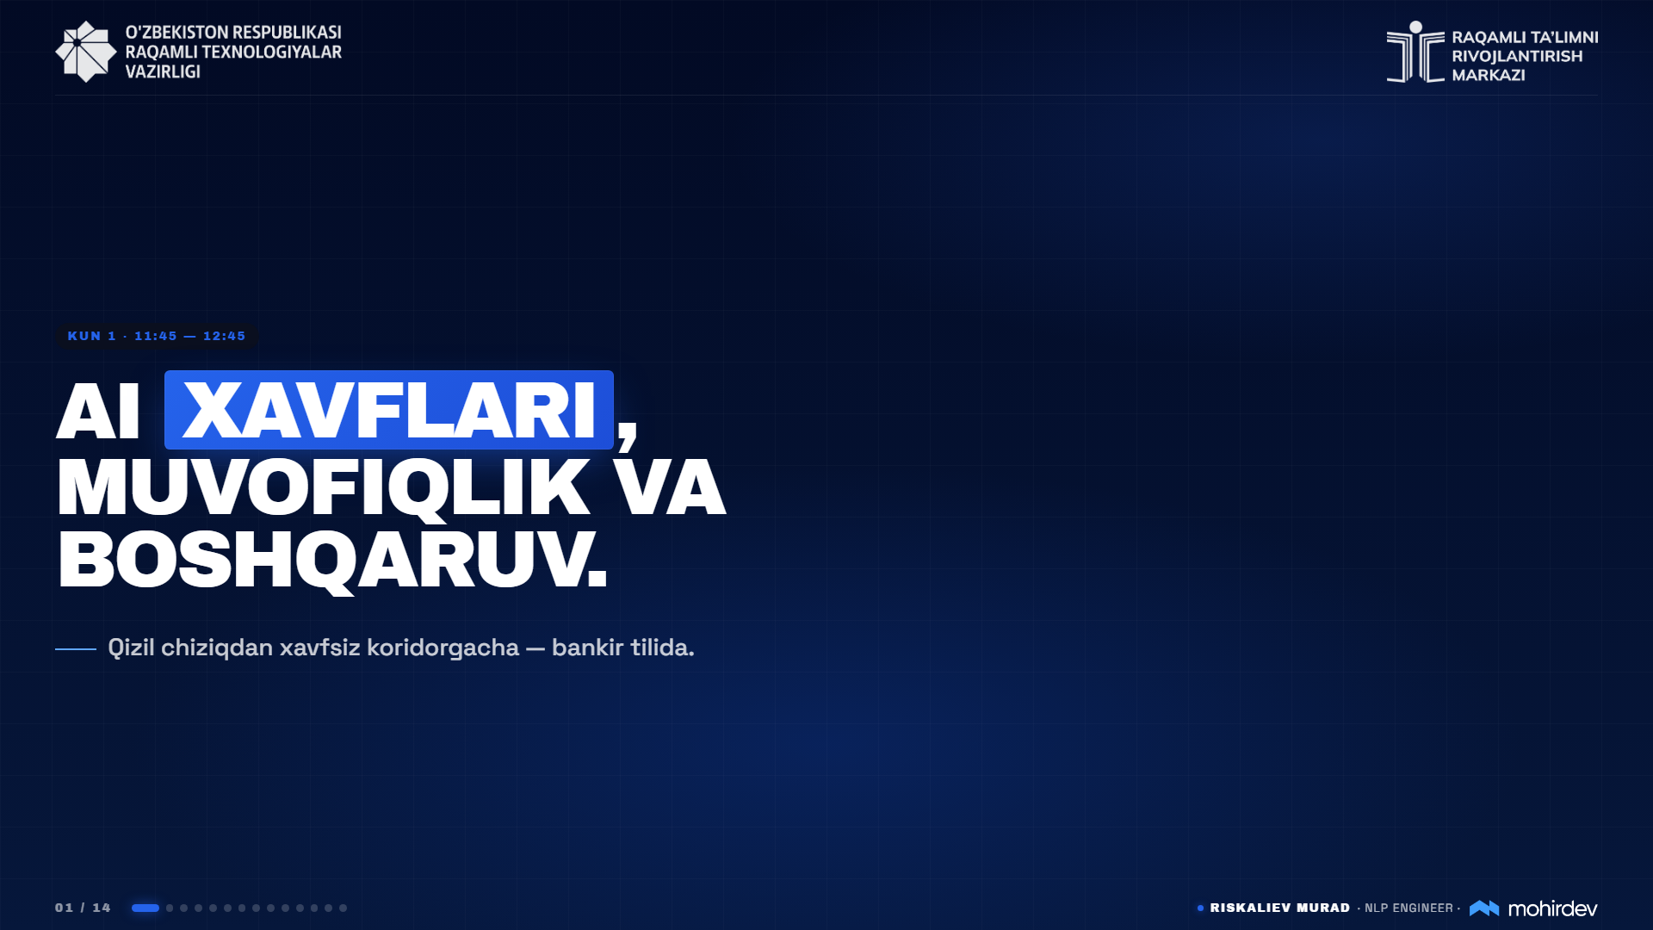
Notes:
Zalda muvofiqlik va ichki audit xodimlari bormi? Qo'lingizni ko'taringchi. (pauza, jilmayib) Ha, demak, bugun sizning eng sevimli — va IT bo'limi uchun eng asabiy — mavzuga keldik.
Birinchi modulda xavfsizlikni "qizil chiziq" degandim. Lekin aytmoqchimanki, muvofiqlik proyektni to'xtatadigan devor emas. Agar biz uni to'g'ri qursak, u xavfsiz koridorga aylanadi.
Bugun IT jargonlarini yig'ishtiramiz. Faqat bankir tilida gaplashamiz: MB tekshiruvida nima so'raladi va unga qanday texnik javob beramiz?

Slide 2
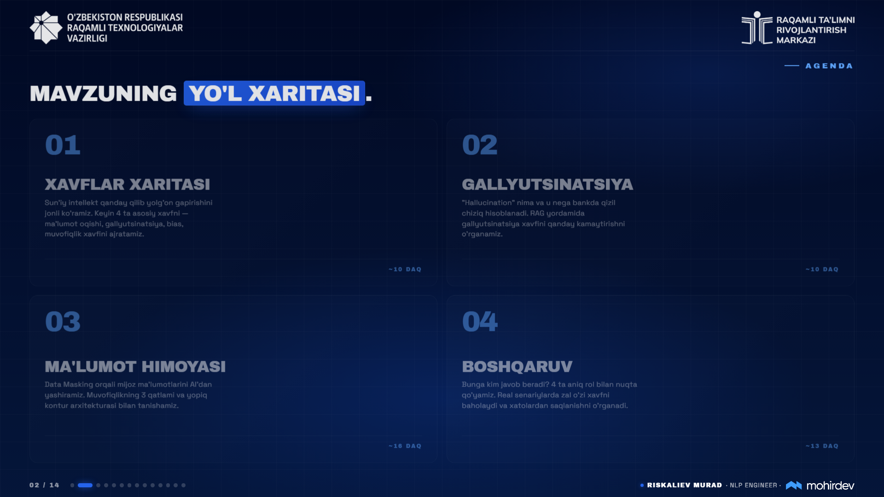
Notes:
Roppa-rosa bir soat vaqtimiz bor. Yo'limiz 4 ta bekatdan iborat.
(1-kartani oching) Avval dushmanni taniymiz. AI qanday qilib yuzimizga qarab yolg'on gapirishini jonli ko'ramiz.
(2-karta) Keyin shu yolg'onni (gallyutsinatsiyani) RAG yordamida qanday bo'g'ishni o'rganamiz.
(3-karta) Uchinchi qadam eng noziki — mijoz ma'lumotlarini AI'dan qanday yashiramiz?
(4-karta) Va oxirida, "bunga kim javob beradi?" degan abadiy savolga 4 ta aniq rol bilan nuqta qo'yamiz.
Qani, ketdik.

Slide 3
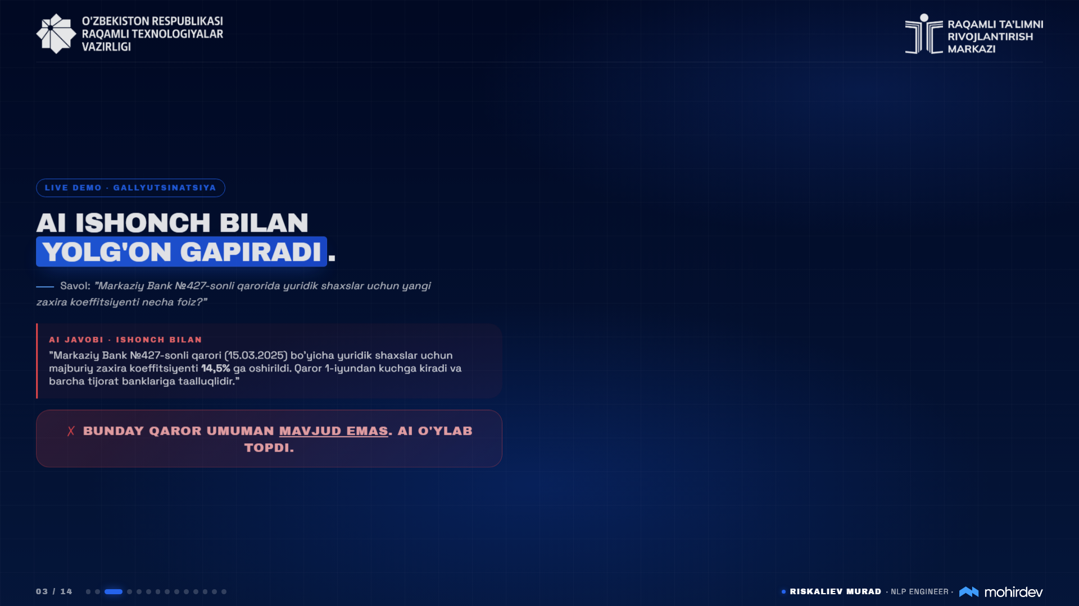
Notes:
(ekranga qarab) Tasavvur qiling, kredit bo'limi xodimi chat-botdan shunday savol so'radi. Bot nima deydi?
O'qiymiz: *"Markaziy Bank №427-sonli qarori bo'yicha... koeffitsiyent 14,5% ga oshirildi. 1-iyundan kuchga kiradi."*
Qanday jaranglayapti? Juda ishonarli. Hujjat raqami, sana, aniq foiz bor. Hatto byurokratik tilda chiroyli yozilgan.
(zaldagilarga qarab) Faqat bitta muammo bor. (tugmani bosing, xato banneri chiqsin) Bunday qaror tabiatda yo'q. Uni AI hozirgina o'ylab topdi. Uyalmasdan. Agar shu ma'lumot mijozga ketsa yoki kredit xulosasiga kirib qolsa nima bo'ladi? Mana shu — bizning eng katta xavfimiz.

Slide 4
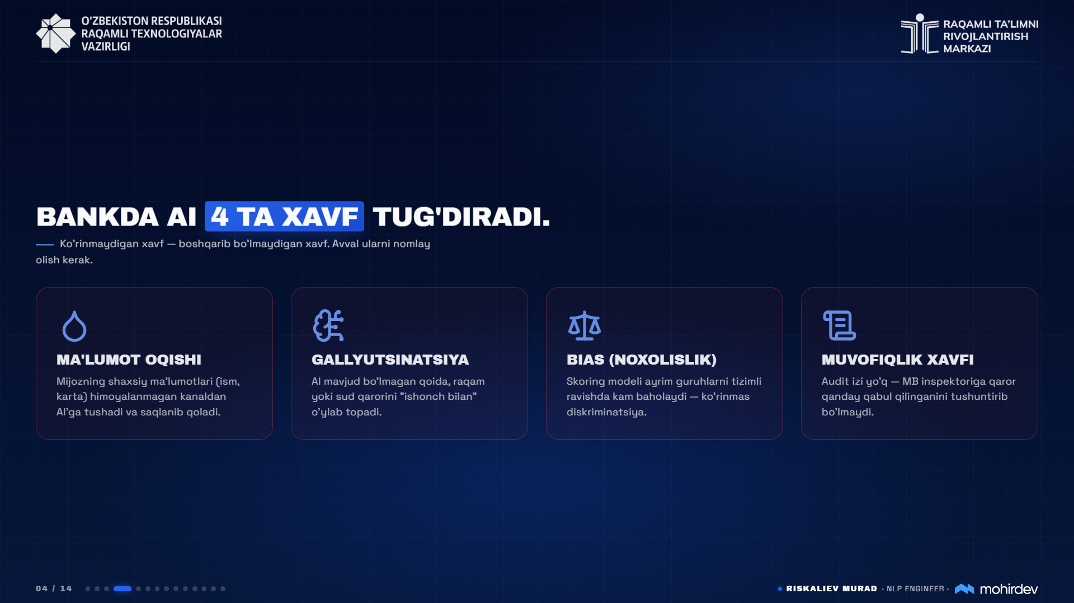
Notes:
Xavfni yengish uchun avval uni nomlash kerak. AI bankka kelganda 4 xil bosh og'rig'i olib keladi.
1. **Ma'lumot oqishi.** Mijoz ismini to'g'ridan-to'g'ri OpenAI'ga yuborsak nima bo'ladi? Bank siri buziladi. Ertasi kuni muammo.
2. **Gallyutsinatsiya.** Boyagi ko'rganimiz. AI'ning qonun to'qib chiqarishi.
3. **Bias (noxolislik).** Skoring modelimiz nega aynan shu mijozga "yo'q" dedi? Misol: AQShda bir bank kartasi xotin-qizlarga erlariga qaraganda 10 baravar past limit bergan — sabab tushuntirib berolmadi. AI o'zi bilmagan namunani o'rganib qoladi.
4. **Regulyator buzilishi.** MB inspektori kelib qanday qaror qilganingizni so'rasa, "AI shunday dedi" deb qutulolmaysiz. Audit izi yo'qmi — jarima.
Bugun asosan birinchi va ikkinchi xavfni texnik jihatdan qanday yopishni ko'ramiz.

Slide 5
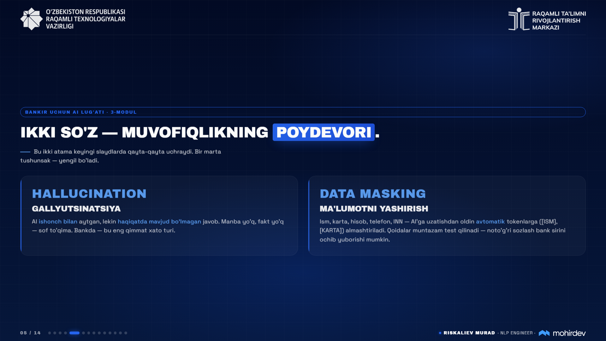
Notes:
Har modulda lug'atimizni boyitib boryapmiz. Bugun muvofiqlik uchun eng muhim ikkita so'zni qo'shamiz. Bularni yodlab oling.
Birinchisi — **Hallucination**. Gallyutsinatsiya. Bu AI bilmagan narsasini "bilmayman" demay, ishonch bilan o'ylab topishi. Fakt yo'q. Bank uchun bu eng qimmat xato.
Ikkinchisi — **Data Masking**. Bu bizning qalqonimiz. Ism, karta, telefon, hisob, INN — AI'ga yetib borguncha yo'lda avtomatik tokenlarga ([ISM], [KARTA]) almashadi. Lekin muhim eslatma: masking qoidalari muntazam test qilinadi, chunki noto'g'ri sozlash bank sirini ochib yuborishi mumkin.
Shu ikki so'zni dars oxirida yana so'rayman.

Slide 6
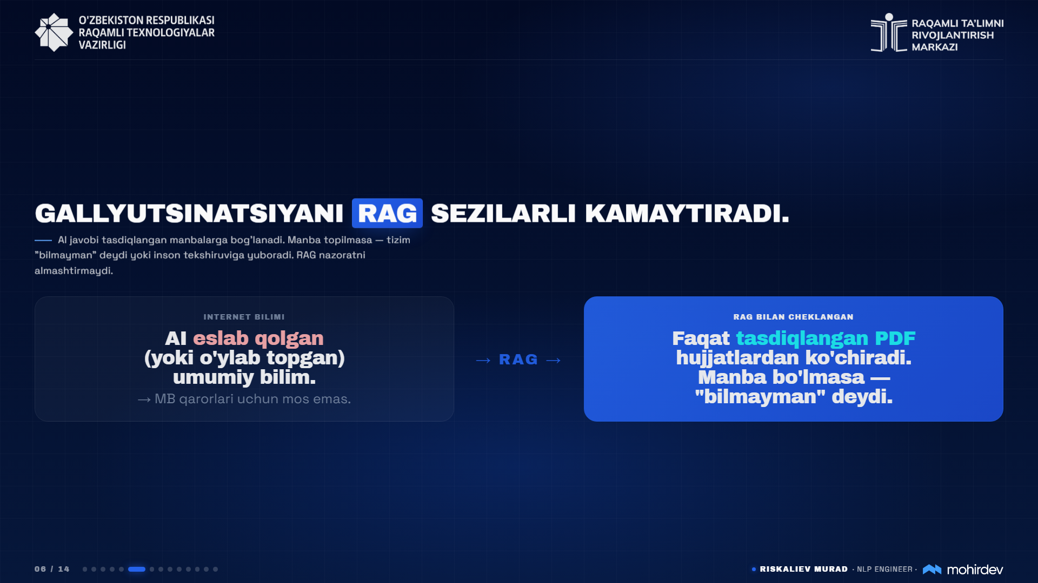
Notes:
Xo'sh, gallyutsinatsiyani qanday davolaymiz?
Agar AI'ni o'z holiga tashlab qo'ysak, u ochiq manbalardagi noto'liq, eskirgan yoki kontekstsiz ma'lumotlarga tayanib javob berishi mumkin. MB qarorlari uchun bu umuman to'g'ri kelmaydi.
Biz o'rtaga **RAG** qo'yamiz. RAG nima? Biz AI'ga aytamiz: "Sen aqlli emassan, sen shunchaki tez o'qiydigan xodimsan. Mana senga bankning tasdiqlangan PDF hujjati. Faqat shuning ichidan ko'chirasan."
Natija? Agar mijoz yo'q qarorni so'rasa, AI hujjatdan qidiradi, topolmaydi va "Uzr, menda bu haqida ma'lumot yo'q" deydi. Yolg'on gapirish o'rniga "bilmayman" deyishni o'rgatdik.

Slide 7
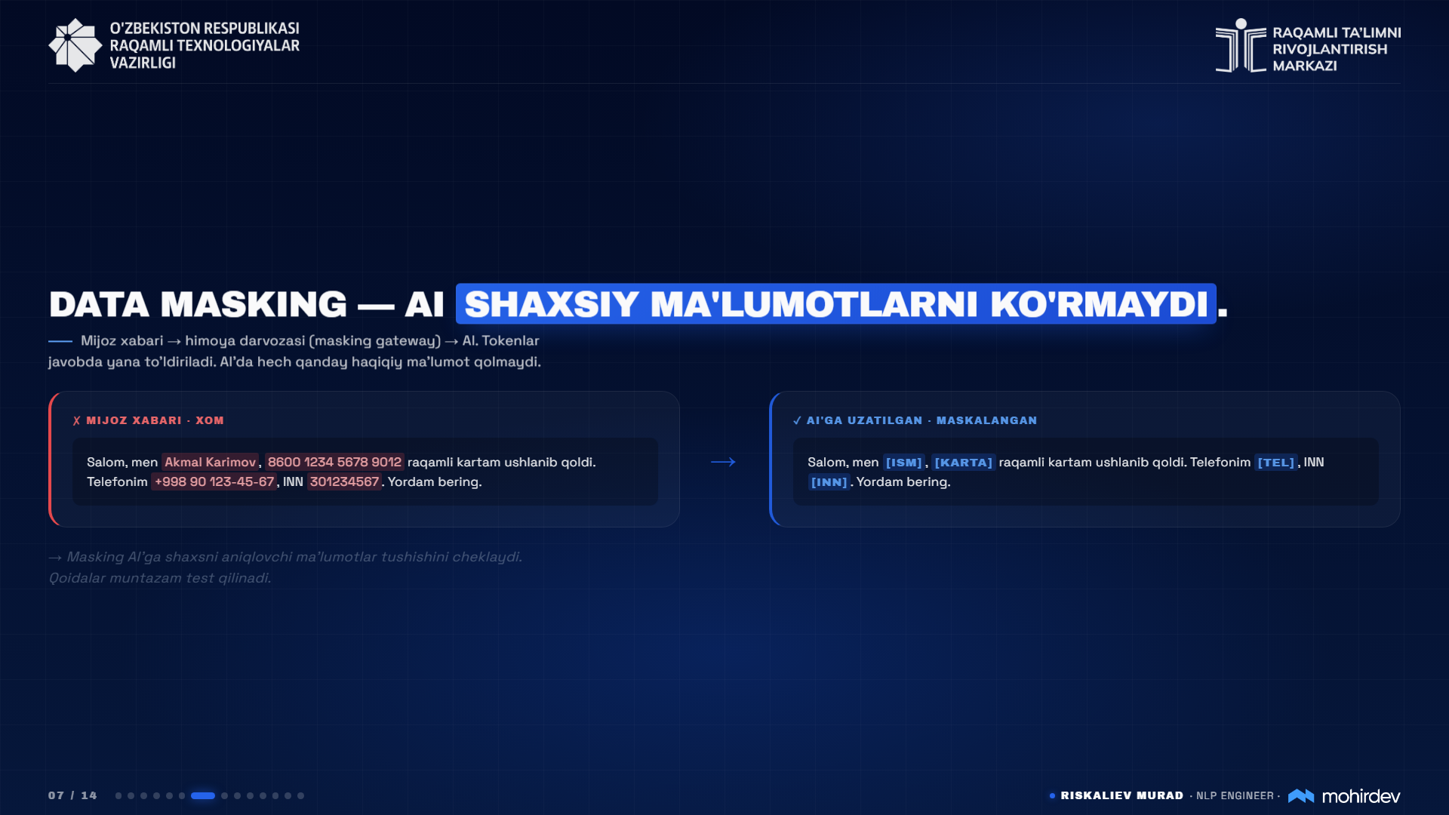
Notes:
Endi eng nozik masala — mijoz shaxsiy ma'lumotlari.
(chapga ishora qiling) Mijoz yozdi: "Men Akmal Karimovman, 8600 bilan boshlanuvchi kartam ushlanib qoldi." Agar shuni ochiq holda tashqi AI provayderga yuborsak, qonunni buzgan bo'lamiz.
Nima qilamiz? O'rtaga "gateway" (darvoza) qo'yamiz. Bu darvoza xabarni oladi va barcha nozik joylarni tokenlarga almashtiradi. AI'ga nima boradi? (o'ngga qarang) "Salom, men [ISM], [KARTA_4] kartam ushlanib qoldi."
AI'ga mantiq kerak, u karta bloklanganini tushunadi va javob tayyorlaydi. Qaytayotganda darvoza yana ismni joyiga qo'yib mijozga beradi. Masking shaxsni aniqlovchi ma'lumotlarni AI'ga tushishdan saqlaydi — lekin qoidalar muntazam test qilinishi shart.

Slide 8
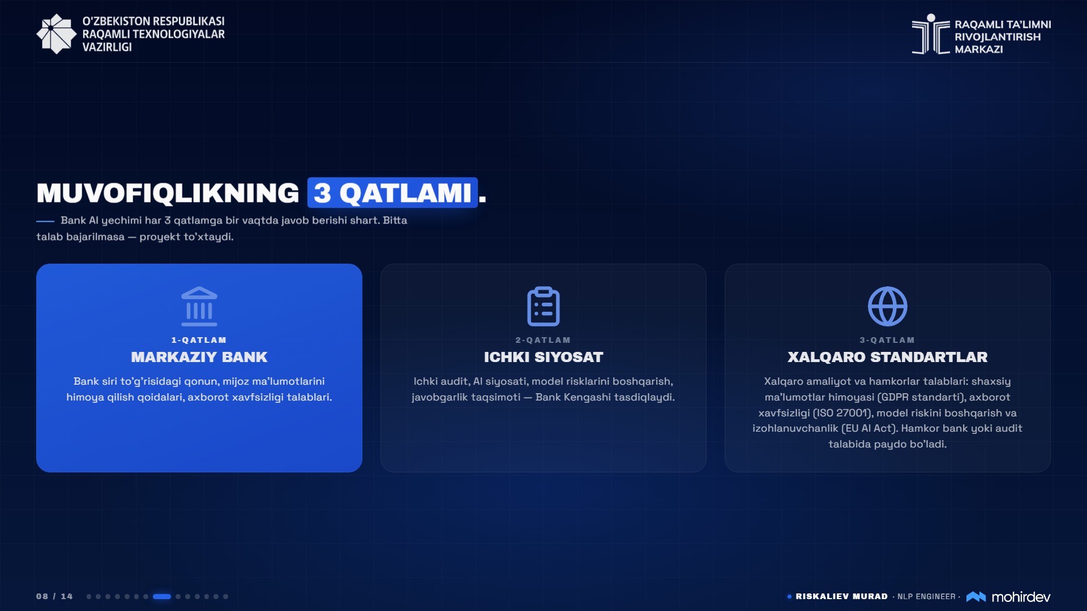
Notes:
Har qanday bot yoki model ishga tushishidan oldin uchta elakdan o'tishi kerak.
Birinchisi — Markaziy Bank talablari. Bank siri qonuni, axborot xavfsizligi standartlari.
Ikkinchisi — o'zimizning ichki siyosat. Kengash tasdiqlagan qoidalar, javobgarlik matritsasi.
Uchinchisi — Xalqaro standartlar. "Bizga GDPR nima kerak" demang. Agar xalqaro kartalar (Visa/Mastercard) bilan ishlasangiz, chet el bankida vakillik hisobingiz bo'lsa yoki tashqi audit kelsa, hamkor talabi sifatida ko'tarilishi mumkin.
Bittasidan o'tolmadikmi — proyekt to'xtaydi. Shuning uchun buni arxitektura bosqichida o'ylash kerak.

Slide 9
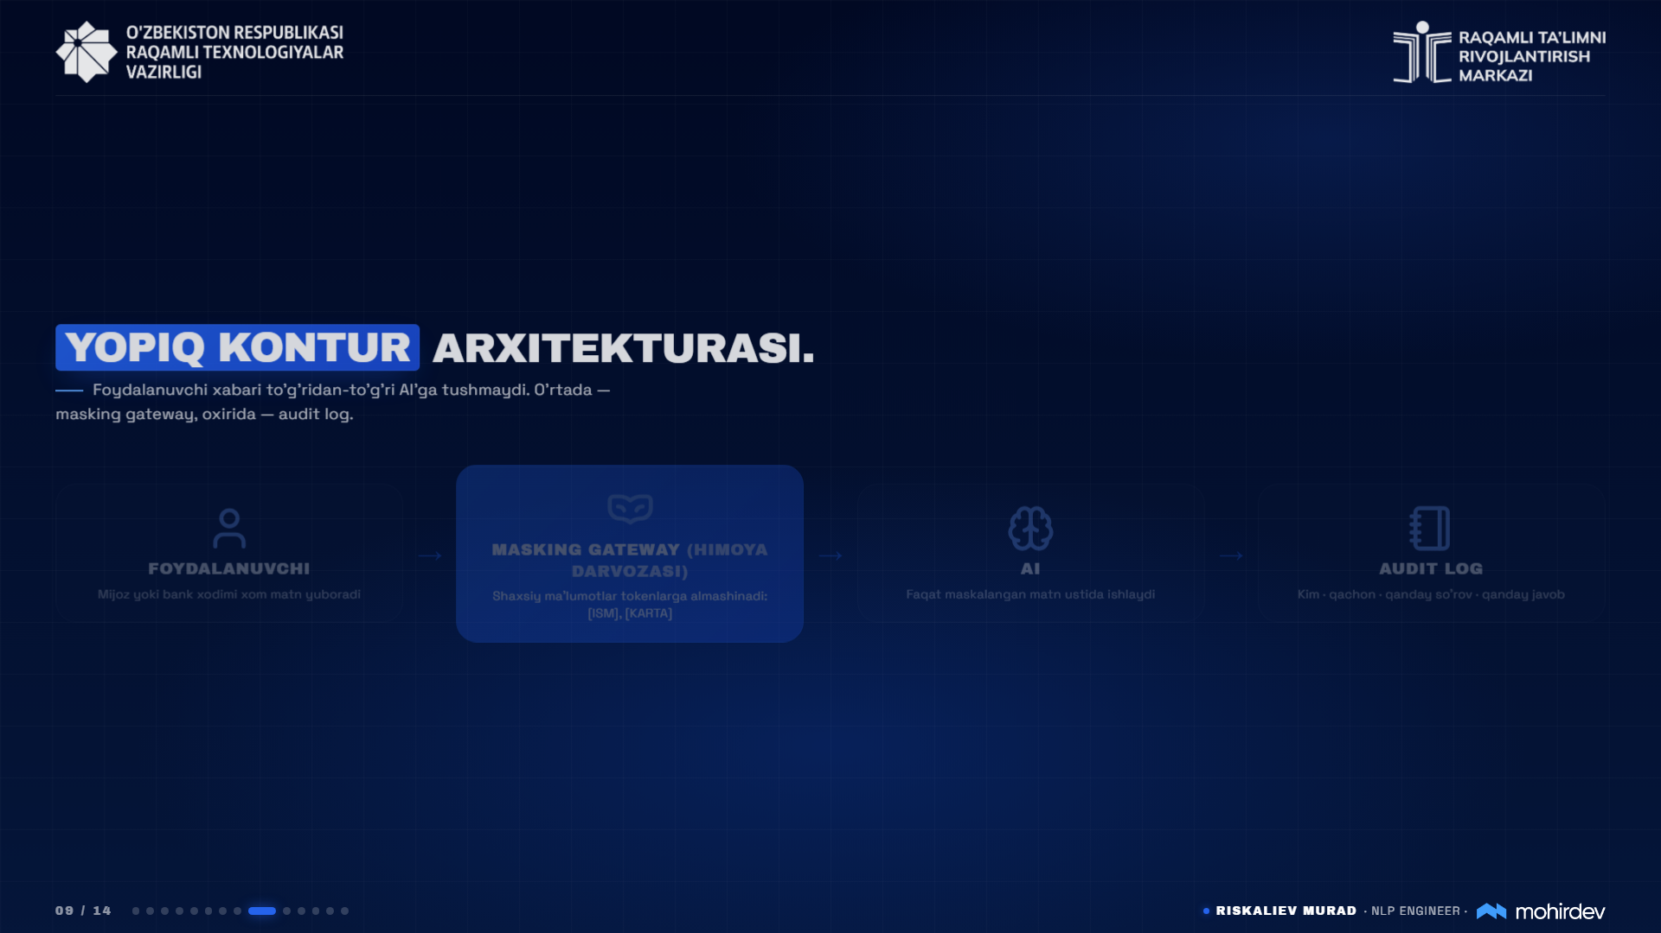
Notes:
Mana endi hammasini bitta rasmga yig'amiz. Buni "Yopiq kontur" deymiz.
Xodim savol yozdi. U to'g'ridan-to'g'ri AI'ga bormaydi. Avval Masking Gateway'ga kiradi — ismlar yashiriladi. Keyin toza holatda AI'ga boradi.
Lekin oxirgi qadamga e'tibor bering: **Audit Log**. Bu muvofiqlikning yuragi. Kim, qachon, nima deb so'radi va AI qanday javob berdi — hammasi yozib boriladi.
Agar 6 oydan keyin inspektor kelib "Nega bu kredit rad etilgan?" desa, "AI shunday debdi" degan gap o'tmaydi. Audit logni ochib, aniq manbani ko'rsatamiz.

Slide 10
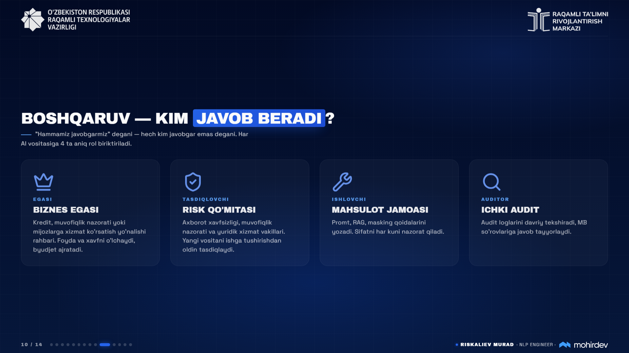
Notes:
Eng katta xato — "bu IT'ning ishi" deb tashlab qo'yish. Yo'q. Har bir bot uchun 4 ta aniq odam javobgar bo'lishi shart.
1. **Egasi** — Biznes. Kredit yoki chakana xizmatlar boshlig'i. U byudjet beradi va riskni bo'yniga oladi.
2. **Tasdiqlovchi** — Risk qo'mitasi. Ular "yashil chiroq" yoqmaguncha hech narsa mijozga chiqmaydi.
3. **Ishlovchi** — Mahsulot jamoasi. Ular promt yozadi, xatolarni to'g'rilaydi.
4. **Auditor** — Ichki audit. Sizlar. Tizimni chetdan kuzatib, loglarni tekshirasiz.
Shu rollardan biri aniq belgilanmasa, loyiha bo'yicha javobgarlik, audit izi va qaror sifati zaiflashadi.

Slide 11
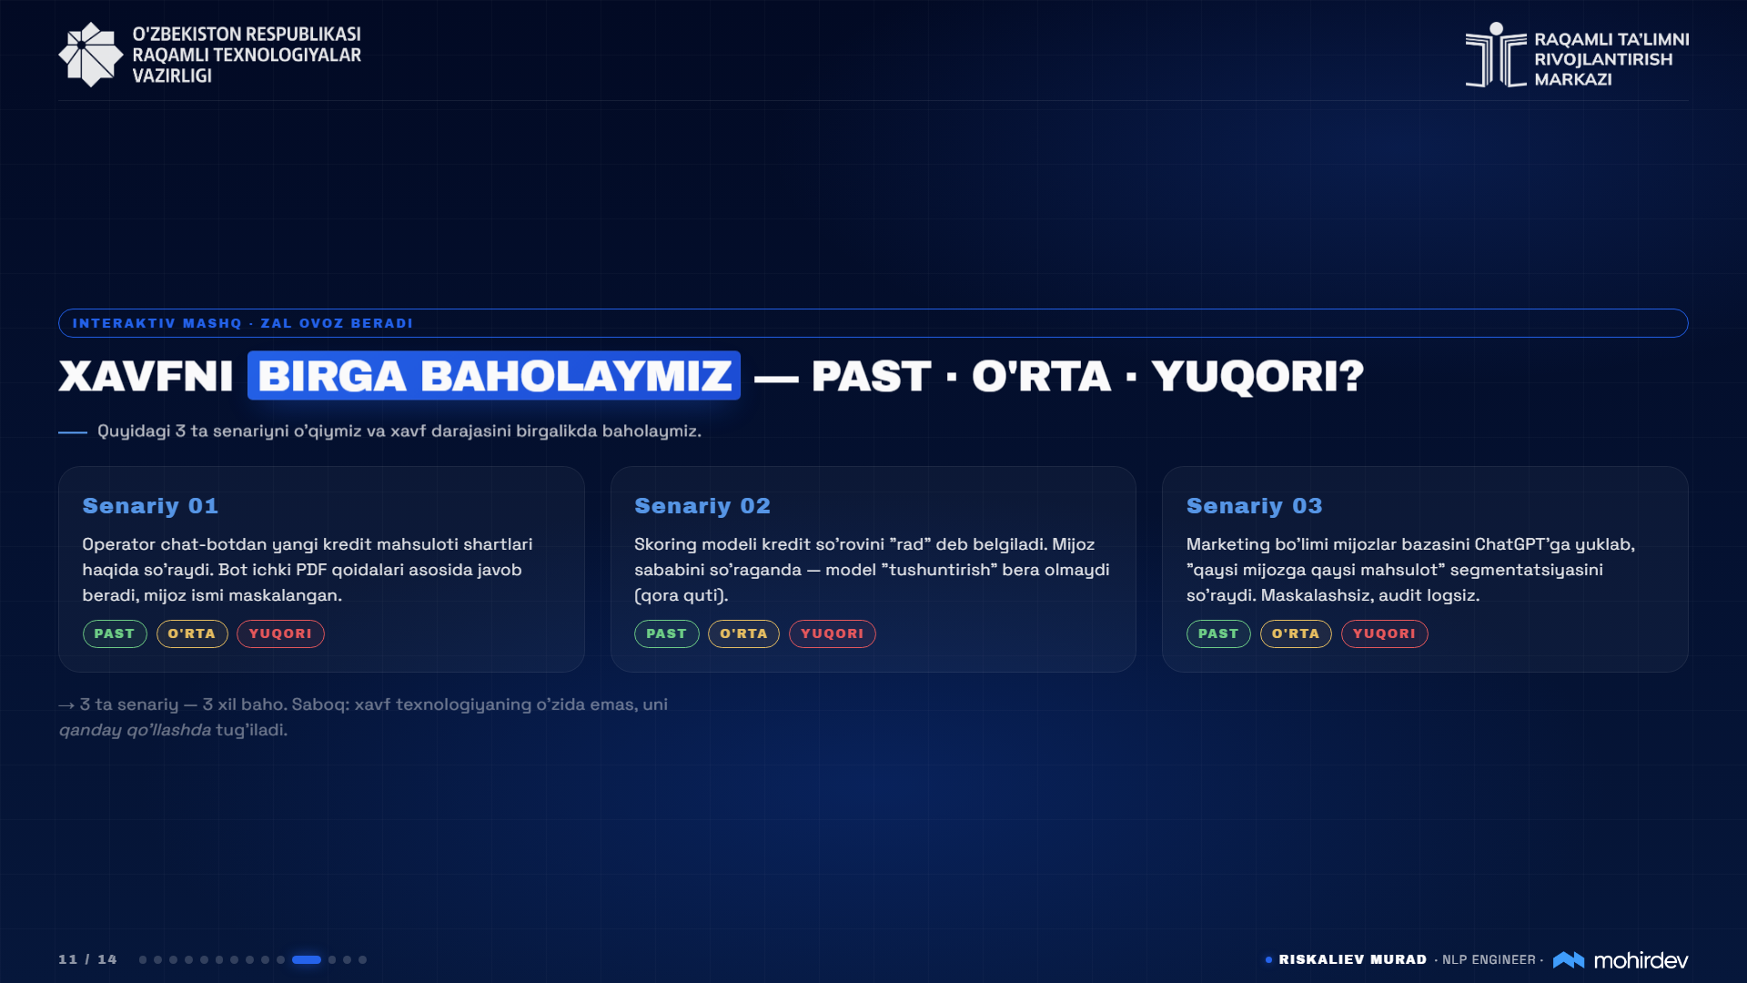
Notes:
Endi ozgina uyg'onamiz. Men senariyni o'qiyman, siz qo'l ko'tarib ovoz berasiz: yashil — past xavf, sariq — o'rta, qizil — yuqori. Tayyormisiz?

Slide 12
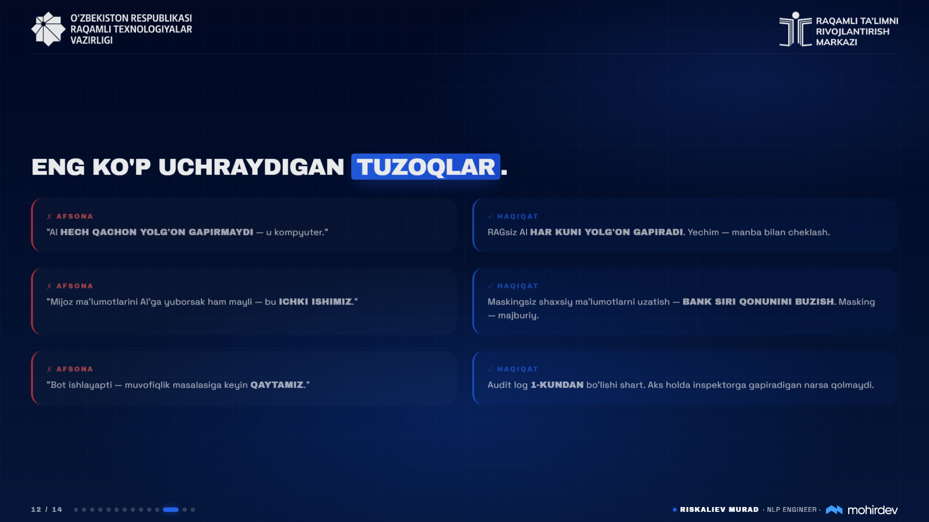
Notes:
Odamlar AI haqida ko'p afsonalarga ishonishadi. Keling, ularni tezda yo'q qilamiz.

Slide 13
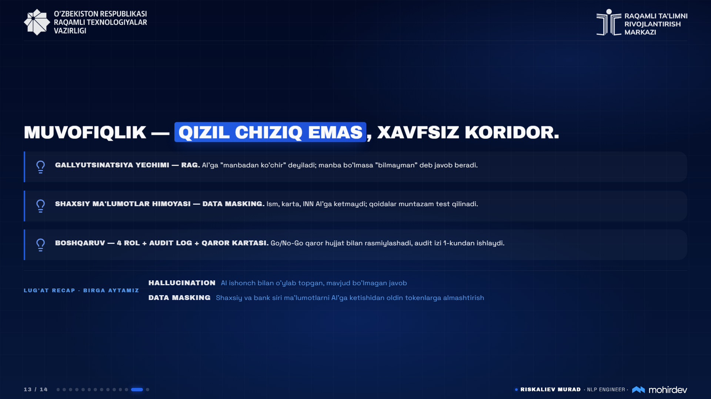
Notes:
Xulosa qilamiz. Muvofiqlik — texnologiyani bo'g'ish uchun emas, xavfsiz ishlatish uchun. Bizning 3 ta tayanchimiz bor:
1. Gallyutsinatsiyaga qarshi — **RAG** (hujjatdan ko'chirish).
2. Shaxsiy ma'lumot oqishiga qarshi — **Data Masking** (ism/karta/INNni yashirish, qoidalar test qilinadi).
3. Boshboshdoqlikka qarshi — **4 rol + audit log + qaror kartasi** (Go/No-Go hujjatlashtiriladi).
Endi, odatimizga ko'ra, dars boshidagi lug'atni birga qaytaramiz. Qani, zal:
**Hallucination** nima edi?
(Zal bilan birga): *AI ishonch bilan o'ylab topgan, mavjud bo'lmagan javob!*
**Data Masking** nima?
(Zal bilan birga): *Shaxsiy va bank siri ma'lumotlarni AI'ga ketishidan oldin tokenlarga almashtirish!*
Ajoyib. Arxitekturani tushundik. Endi savollar.

Slide 14
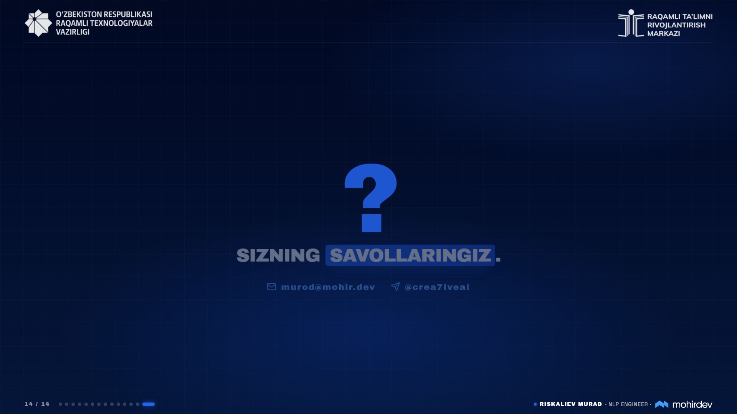
Notes:
Bizda yana 5 daqiqa qoldi. Muvofiqlik, audit loglar yoki ma'lumotlarni maskalash bo'yicha kimda qanday savollar bor? Eng qiyin savollarni hozir bering.
(pauza, zalni kuzating)
Agar sizda "Markaziy Bank bunga qanday qaraydi?" degan savol bo'lsa — hozircha maxsus AI qoidasi yo'q, lekin standart axborot xavfsizligi bo'yicha tekshirishadi. Shuning uchun biz yopiq kontur qurdik.
Yana savollar? (javob bering)
Rahmat! Kichik tanaffusdan so'ng 4-modulda ko'rishamiz.

